Slide 1
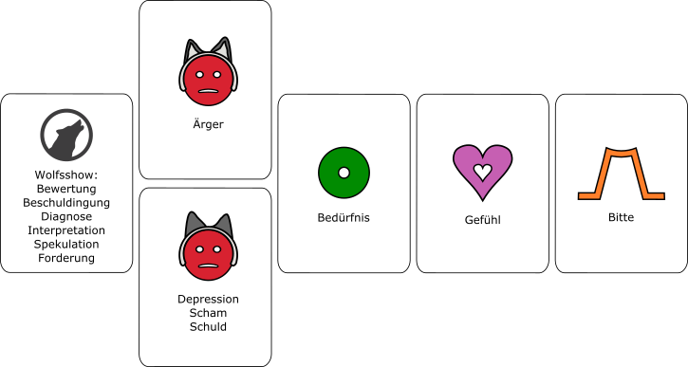
Ärger-Scham
www.matameko.de/Ärger-Scham-Tanz

Slide 2
Ärger-Scham
www.matameko.de/Ärger-Scham-Tanz

Slide 3
Ärger-Scham
www.matameko.de/Ärger-Scham-Tanz

Slide 4
Ärger-Scham
www.matameko.de/Ärger-Scham-Tanz

Slide 5
Ärger-Scham
www.matameko.de/Ärger-Scham-Tanz

Slide 6
Ärger-Scham
www.matameko.de/Ärger-Scham-Tanz

